Slide 1

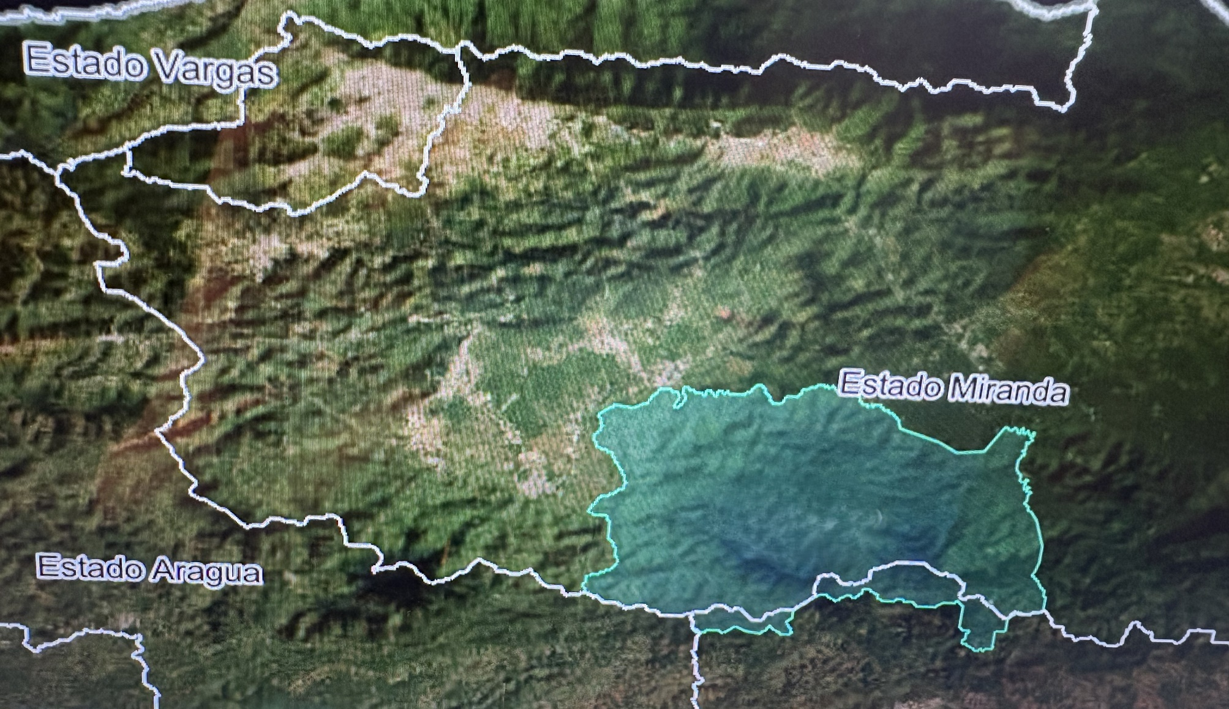
Uso de la Genealogía
para reclamar una vasta propiedad
JORGE MARTINEZ FERRERO
Avegen Inc.
Feb. 18, 2026

Slide 2
Antecedentes
Es evidente que para reclamar una herencia es necesario demostrar, a través de la genealogía del propietario, el vínculo con sus posibles herederos.
La vasta propiedad corresponde al Parque Nacional Guatopo, ubicado entre los Estados Miranda, Aragua y Guárico.

Slide 3
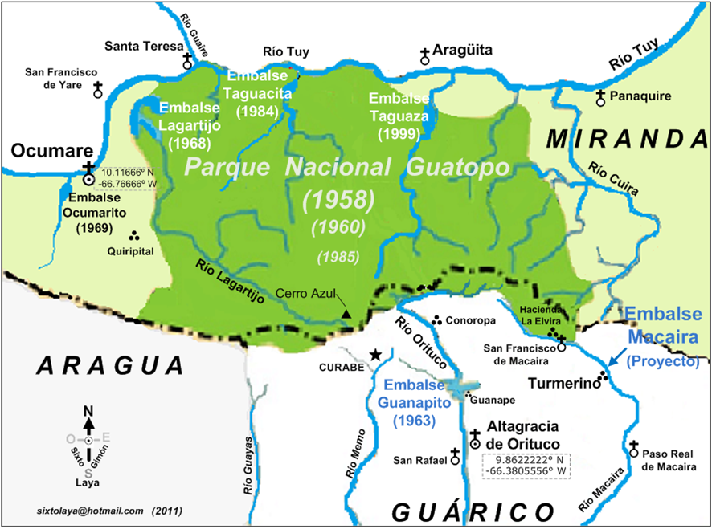
Plano de Guatopo (1)

Slide 4
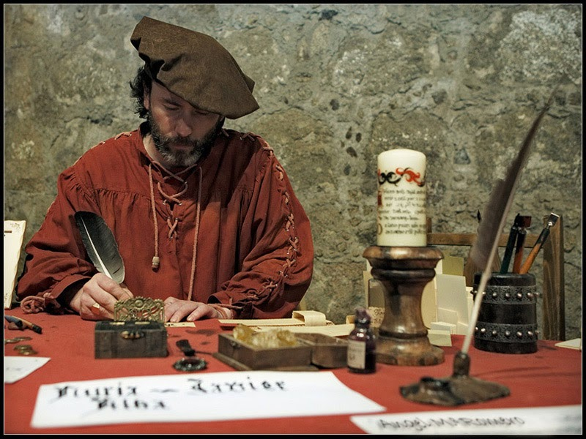
Antecedentes
Estas tierras eran propiedad de Don Pedro de Ponte Andrade Jaspe y Montenegro, quien está registrado en los Libros de Tierra del año 1737, Letra C. Fueron adquiridas en 1687 por Don Francisco Araujo de Figueroa y Don Diego Fernández de la Mota, y posteriormente vendidas a Don Pedro de Ponte Andrade Jaspe y Montenegro en 1701 por la viuda María Araujo de Figueroa, heredera del capitán Diego Fernández de la Mota (2).
Transacción que está documentada en las Escribanías, folios 1 al 3, y en el Registro del año 1703, Escribanías 3, folios 27 al 29 vuelto, donde se detalla la venta realizada por el Alférez Don Francisco Araujo de Figueroa a Don Pedro de Ponte Andrade Jaspe y Montenegro de todas las tierras ubicadas en las riberas del río Tuy.

Slide 5
Libro de Tierras
Los Libros de Tierra se encuentran en el Archivo General de la Nación, pero no están digitalizados. Gracias a la gentileza del Historiador Alberto Hoyos, éste se trasladó al AGN en San Bernardino y ubicó los Libros de Tierra que nos interesaban:
  El Libro de Tierras 1737 C y el Índice de Tierras de 1700 a 1749 Tomo 2
Se copian las portadas y sendas copias de la primera página, solo a título informativo, porque ambos documentos ocupan 25 y 99 folios respectivamente y escapan del contenido de esta presentación. Solo destacamos que, dice la C:
  Cedeño Don Pedro y los demás hermanos, con Doña Petronila de Ponte sobre tierras en la jurisdicción de San Sebastián de Los Reyes, en el valle de Taguaza, inmediatas al Río Tuy

Slide 6
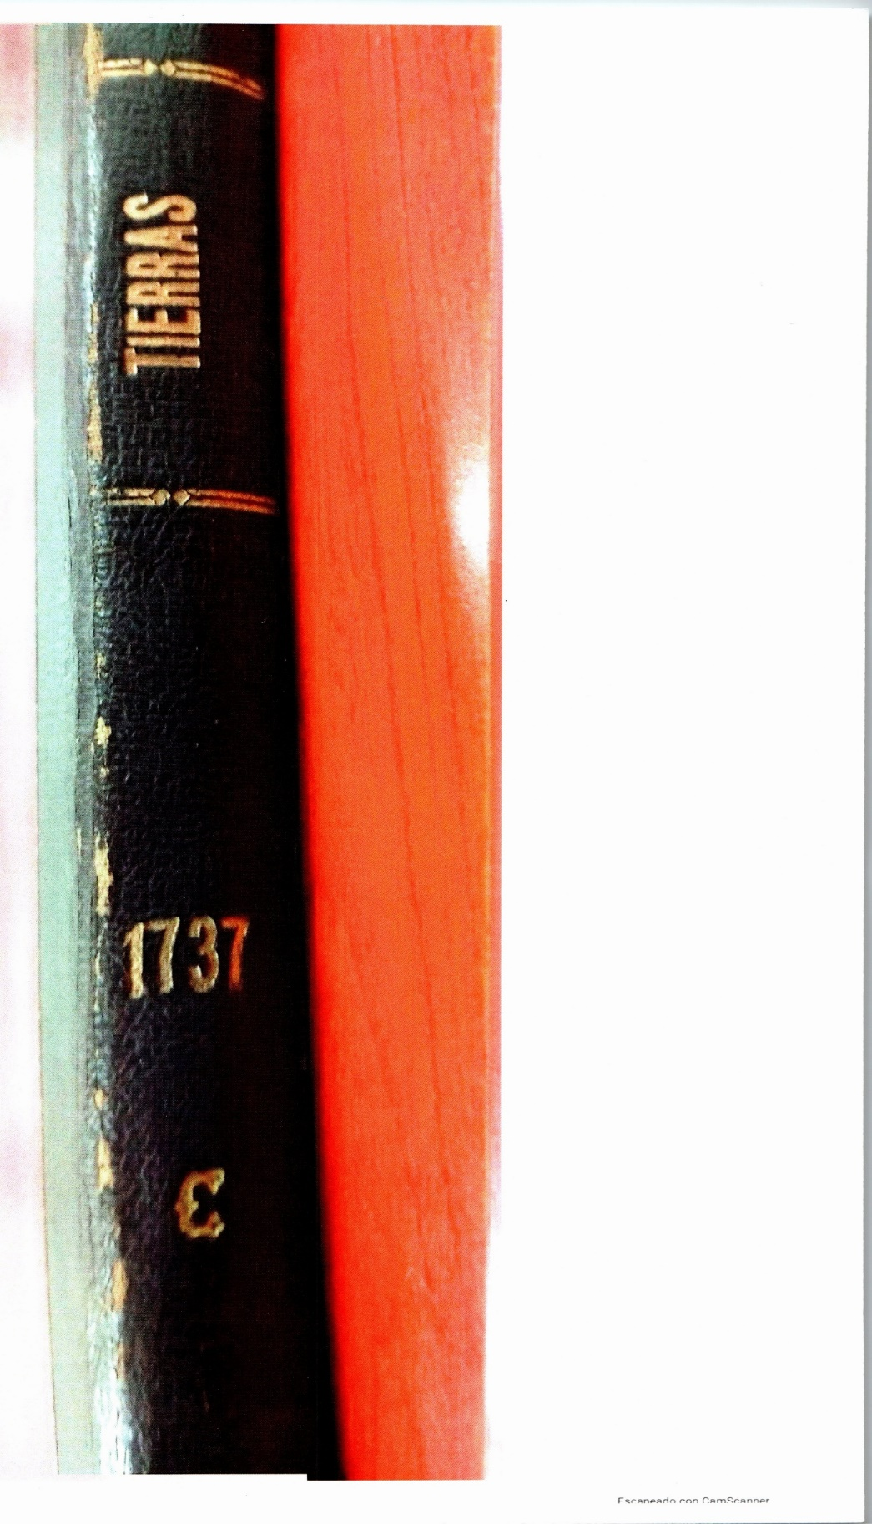
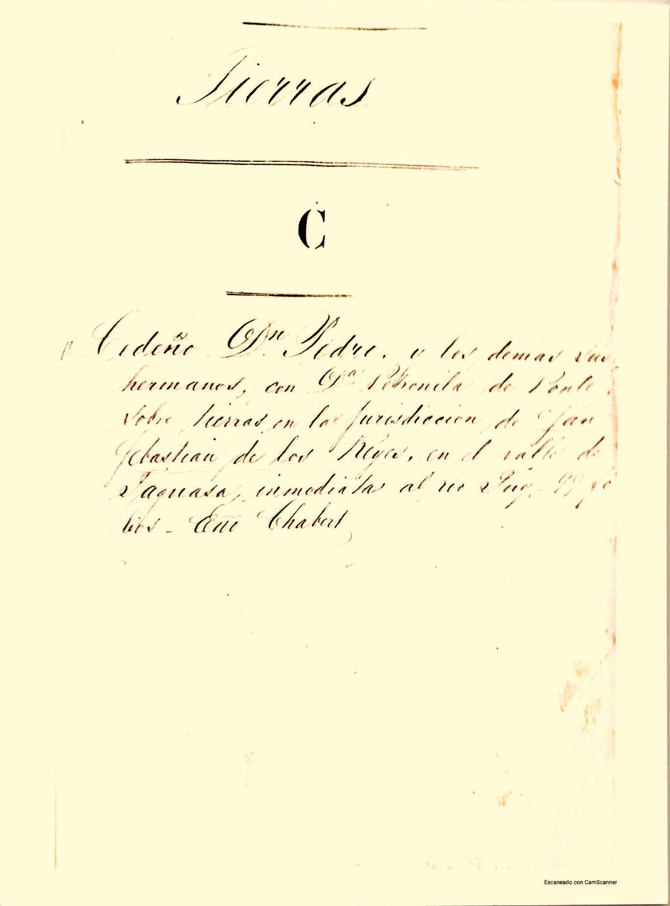
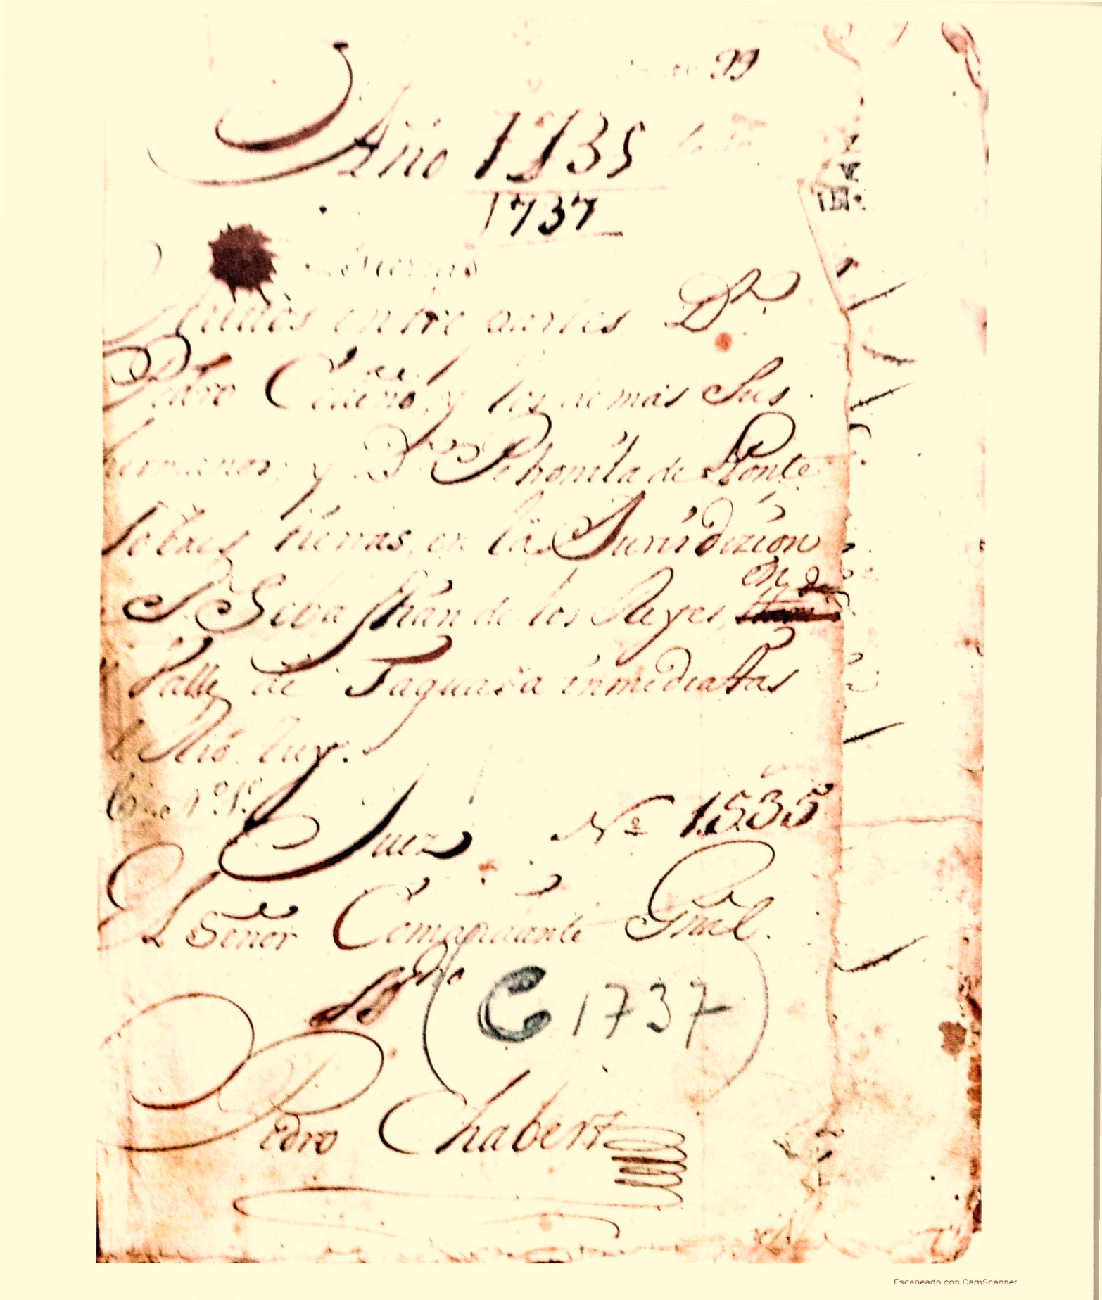
Libro de Tierras 1737 C

Slide 7
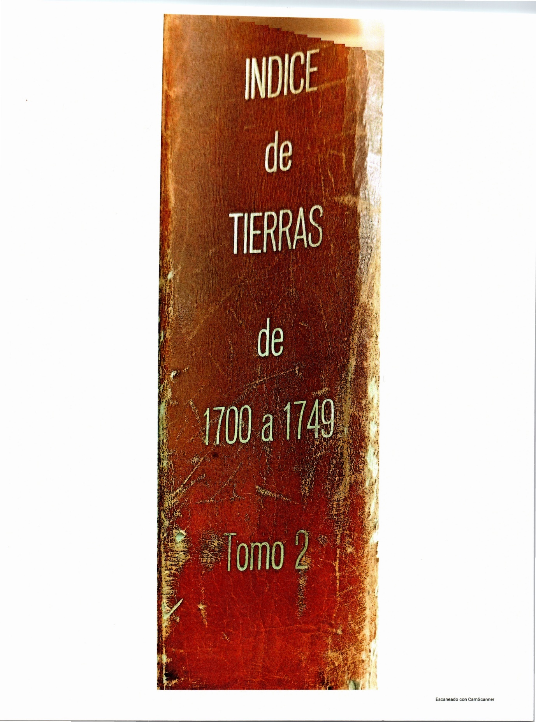
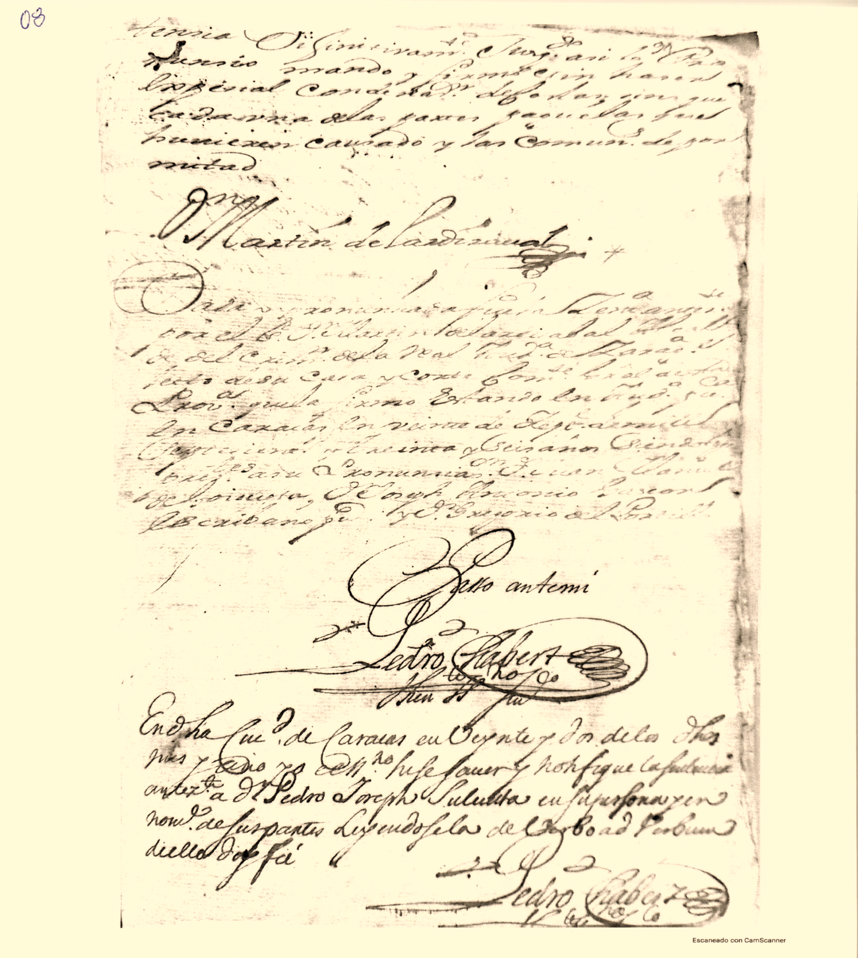
Índice de Tierras de 1700 a 1749, primera página

Slide 8
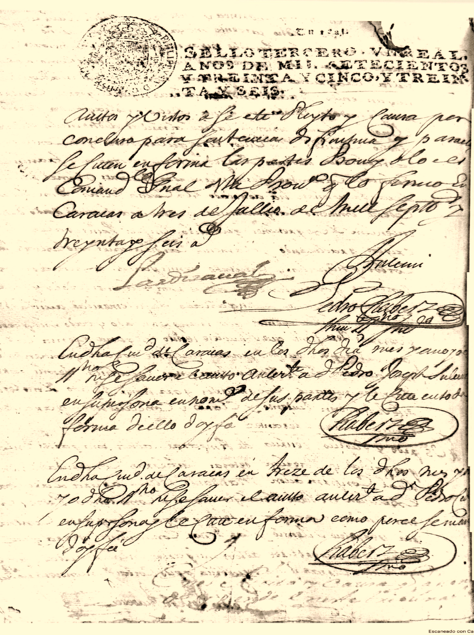
Índice de Tierras de 1700 a 1749, segunda página

Slide 9
Expropiación de Guatopo
Al iniciar la Junta de Gobierno presidida por Wolfgang Larrazábal (23/01/1958-14/11/1958), se decretó la expropiación del Parque Nacional Guatopo mediante el decreto Nº 122 del 28 de marzo de 1958, publicado en la Gaceta Oficial N° 256264 el 31 de marzo de 1958, con una extensión de 92.640 hectáreas (3).
Durante el Gobierno de Rómulo Betancourt se volvió a expropiar el Parque Guatopo mediante Decreto Presidencial N° 257 del 8 de abril de 1960, publicado en la Gaceta Oficial N° 26230 del 11 de abril de 1960 con una extensión de 122.464 Has (4).
Este segundo decreto deroga el anterior, fue ejecutado para incluir áreas no consideradas en el decreto inicial, porque esa última cifra es el área que se indica en los planos de la Fundación Polar para el Parque Guatopo, denominado PN-3 en el Plano A. MN014 de fecha 26 de septiembre de 2008 (5.

Slide 10
Consecuencias de la expropiación de Guatopo
El abogado Antonio Planchart contacta en 1978 a Cora Ferrero Tamayo de Martínez (mi madre), para que le otorgue poderes para representar a sus Tíos Tamayo y a sus hermanos Ferrero Tamayo, porque son herederos de Pedro de Ponte Andrade y Jaspe de Montenegro y por tanto pueden reclamar indemnización al gobierno por la expropiación realizada. Acompaña un extenso árbol genealógico que se expone seguidamente.
Los decretos de expro-piación provocaron una serie de reclamaciones por los propietarios de las bienhechurías en Guatopo y por supuesto, de los herederos de estas tierras.

Slide 11
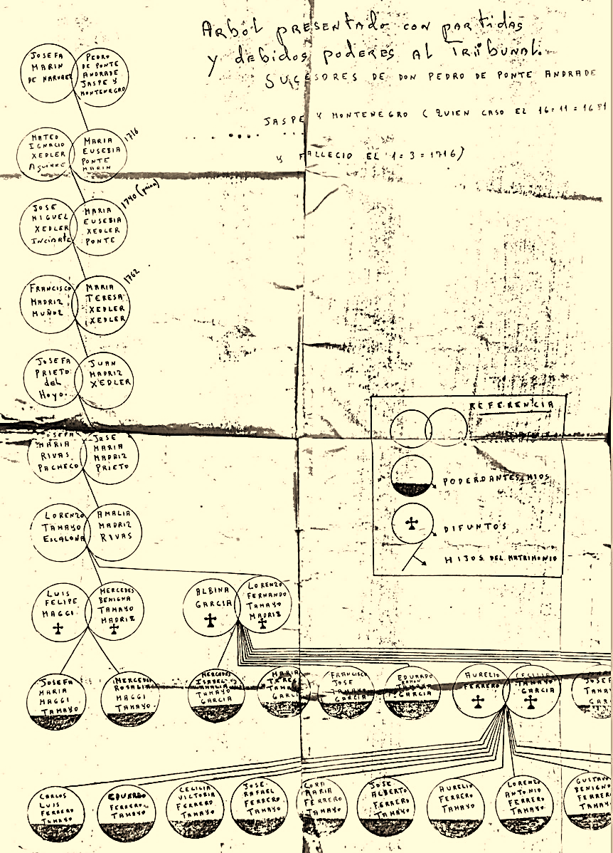
Árbol genealógico de los sucesores de Pedro de Ponte Andrade Jaspe y Montenegro. Elaborado por el Bufete Planchart Burguillos

Slide 12
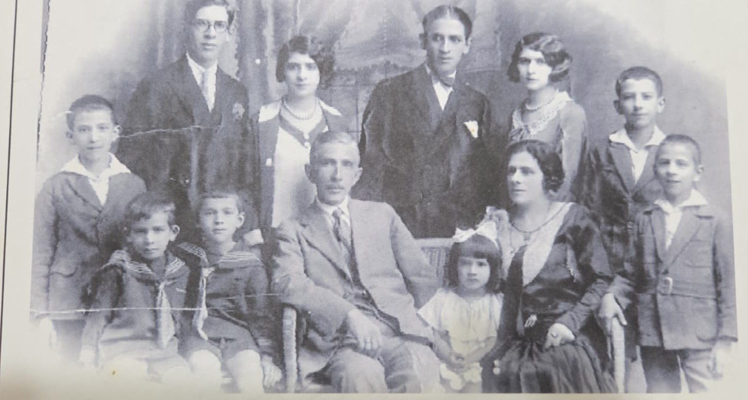
Corita, mi madre, está detrás del abuelo (1928)

Slide 13
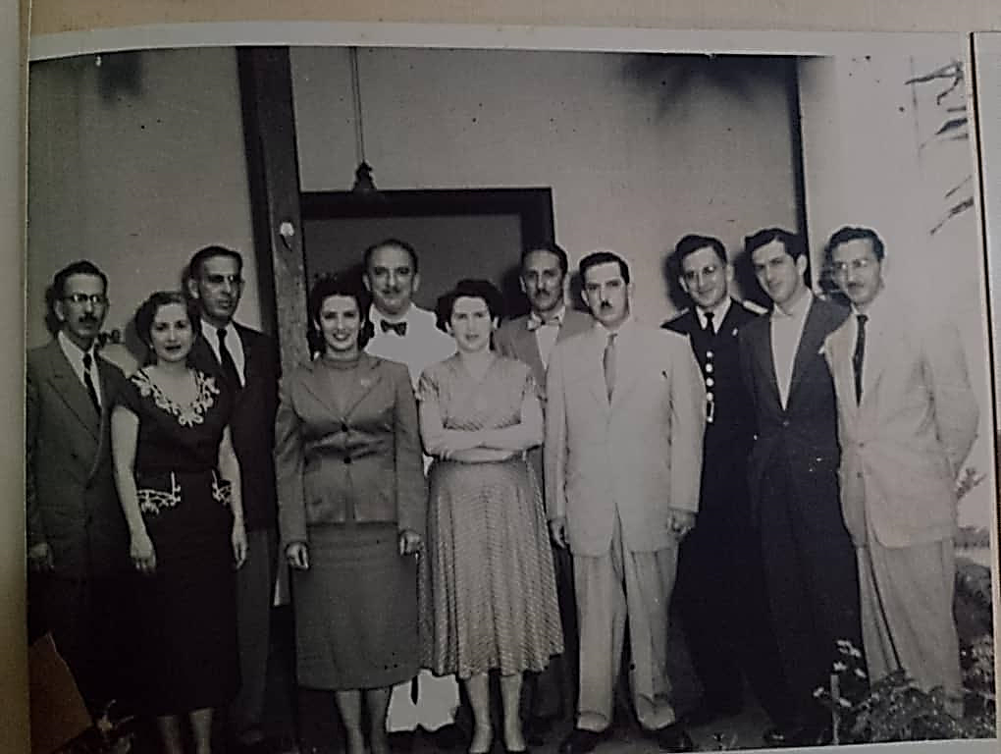
Los 11 hermanos Ferrero Tamayo (1953)

Slide 14
Reducción de los podertantes
El Bufete Planchart sugiere separar los Tíos Tamayo de los hermanos Ferrero, porque estos últimos pueden ser representados por uno de ellos y le pide a Corita Ferrero Tamayo que coordine al grupo y así elabora un poder para ella donde se responsabiliza de todos sus hermanos.
Entonces vuelve a presentar un árbol genealógico, pero más reducido, sin los tíos, que se muestra en la próxima lámina

Slide 15
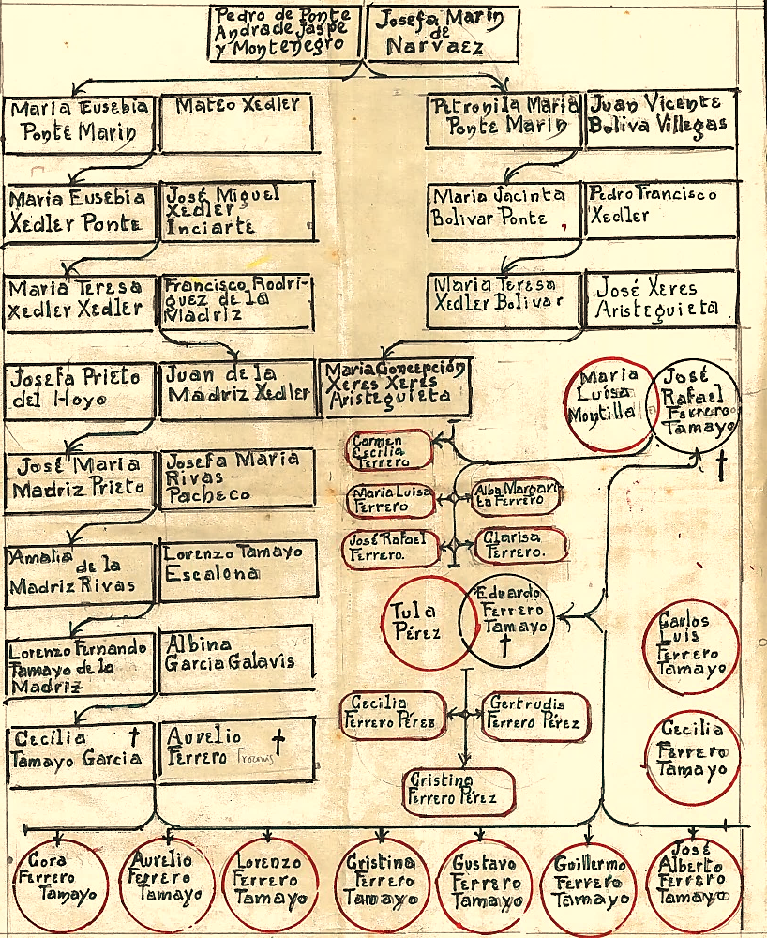
Árbol genealógico limitado a los hermanos Ferrero Tamayo elaborado por el Dr. Antonio Planchart

Slide 16
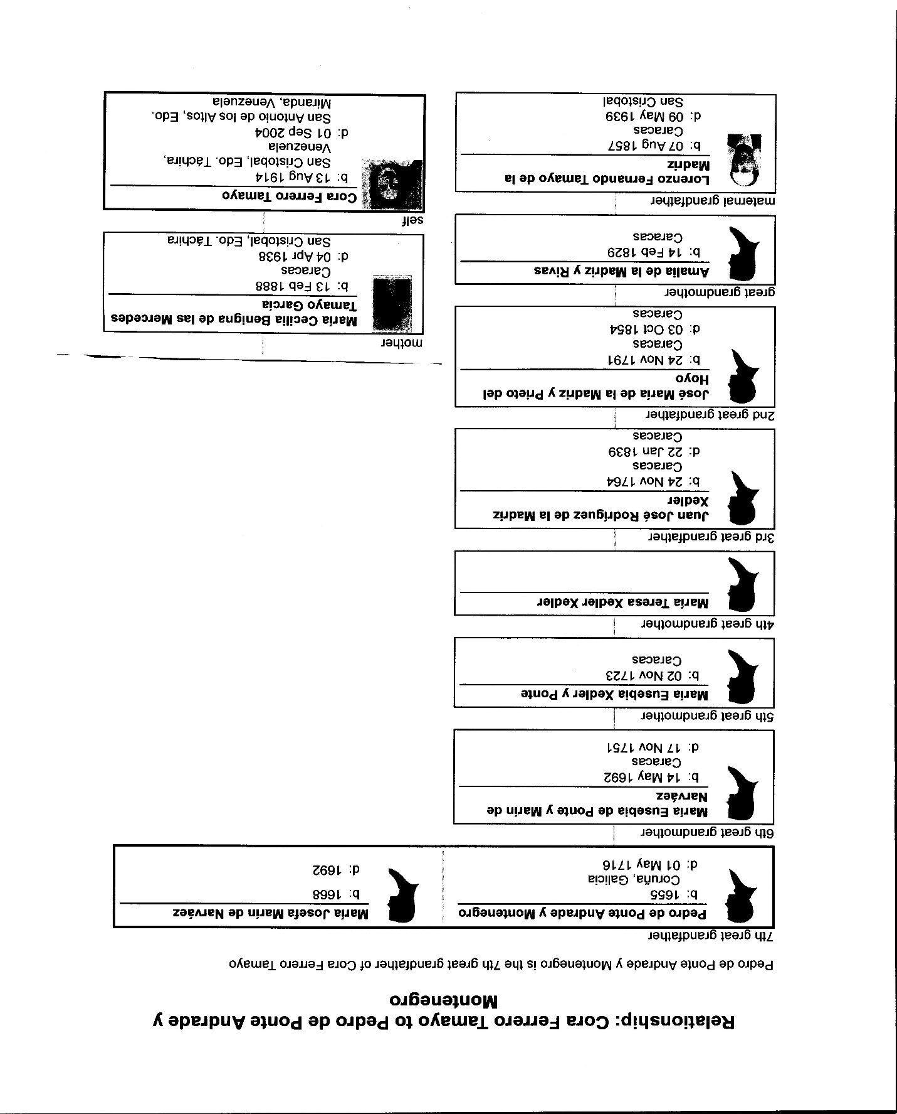
Relación de parentesco entre Cora Ferrero Tamayo y Pedro de Ponte Andrade Jaspe y Montenegro.
Elaborado por Jorge Martínez Ferrero (Family Tree Maker, 2024)

Slide 17
Secuencia de la expropiación

Slide 18
Comentarios finales
El contenido de los diferentes árboles expuestos en la charla, son básicamente los mismos y creo que es una de las genealogías más conocidas por los genealogistas venezolanos y más aún por los que tienen sangre gallega.
El Dr. Carlos Felice Cardot (1913-1986) cuando le tocó entregar un busto en la Plaza Bolívar de La Coruña en junio de 1982 dijo unas emotivas palabras recordando a Don Pedro de Ponte y Andrade y a sus progenitores.
El procedimiento para obtener algún dinero sobre bienhechurías o derechos sobre la tierra fue excepcionalmente lento y si se hicieron pagos a personas o grupos, fueron ocultados cuanto, como y donde. Los Bonos de la deuda publica son innominados, por lo que se dificulta el control y se facilita la corrupción.

Slide 19
Referencias
(1) Laya, S. (2013) Guatopo en la Historia un Aporte del Dr. Sixto Laya a la Historia de Guatopo. https://guatopoenlahistoria.blogspot.com/2011/03/guatopo-en-la-historia-un-aporte-del-dr.html
(2) Parque Nacional Guatopo (15 septiembre 2024). En es.wikipedia.org › wiki › Parque_Nacional_Guatopo
(3) República Bolivariana de Venezuela Tribunal Supremo de Justicia (1958) Decreto Núm. 122 del 31 de marzo de 1958 publicado en la Gaceta Oficial de la entonces República de Venezuela Núm 25624. En https://historico.tsj.gob.ve/decisiones/spa/mayo/199484-00638-30517-2017-1961-0002.HTML
(4) República Bolivariana de Venezuela Tribunal Supremo de Justicia (1960) Decretos Núms. 257 y 258 del 11 de abril de 1960 publicado en la Gaceta Oficial de la entonces República de Venezuela Núm 26230. . En https://historico.tsj.gob.ve/decisiones/spa/mayo/199484-00638-30517-2017-1961-0002.HTML
(5) Fundación Empresas Polar GeoVenezuela (2008).Espacios Naturales Protegidos Leyenda Detallada PN-3 Guatopo Plano A. MN014

